Slide 1
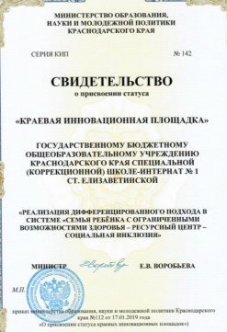
Реализация дифференцированного подхода в системе «Семья ребёнка с ограниченными возможностями здоровья – Ресурсный центр – социальная инклюзия»
Государственное бюджетное общеобразовательное учреждение Краснодарского края
специальная (коррекционная) школа - интернат № 1
ст. Елизаветинской
Инновационный проект
Авторы:
Педагог-психолог
Кравчук Анастасия Геннадиевна
Учитель начальных классов, логопед
Слободчикова Татьяна Евгеньевна

Slide 2
Реализация дифференцированного подхода в системе «Семья ребёнка с ограниченными возможностями здоровья – Ресурсный центр – социальная инклюзия»
Цель проекта –
обнаружение и снижение барьеров на пути к социальной адаптации ребёнка с ОВЗ и его семьи, при реализации дифференцированного подхода в системе «Семья ребёнка с ОВЗ – Ресурсный центр – социальная инклюзия»

Slide 3
Реализация дифференцированного подхода в системе «Семья ребёнка с ограниченными возможностями здоровья – Ресурсный центр – социальная инклюзия»
Основная идея:
Родителю, не включенному в коррекционный и реабилитационный процесс, сложно изменить сложившиеся стереотипы своего взаимодействия с ребенком. При оказании своевременной психолого-педагогической помощи становится реально возможной успешная адаптация детей с ОВЗ и их семей к общественной жизни, укрепление морально-психологического климата в семье. Здесь мы говорим о работе системы «Семья ребёнка с ОВЗ – Ресурсный центр – социальная инклюзия». Особо актуальной и интенсивной работа была во время дистанционного обучения, так как родителям требовалась консультативная и методическая поддержка в вопросах обучения своих детей в домашних условиях.
Комплекс вопросов и проблем в семье, воспитывающей ребёнка с ОВЗ
Процесс решения вопросов и преодоления проблем с помощью специалистов школы-интерната
Социальная инклюзия детей с ОВЗ и их семей

Slide 4
Реализация дифференцированного подхода в системе «Семья ребёнка с ограниченными возможностями здоровья – Ресурсный центр – социальная инклюзия»
Заключение договора о сотрудничестве с общеобразовательными учреждениями для привлечения родителей в проект.
Создание банка образовательных программ, методических разработок, дидактических материалов, запись вебинара для родителей.
Трансляция практики и результатов внедрения проектов (издание сборника статей).
Проведение мониторинга для подведения промежуточных результатов.
Внедрение инновационной формы работы – квест-игра для семей.
Задачи 2020 года:

Slide 5
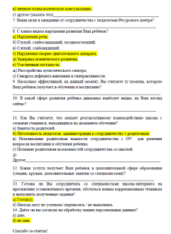
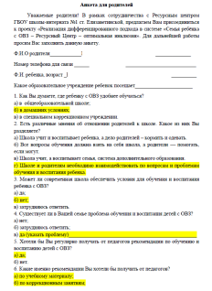
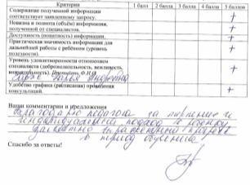
Реализация дифференцированного подхода в системе «Семья ребёнка с ограниченными возможностями здоровья – Ресурсный центр – социальная инклюзия»
Измерение и оценка качества инновации
Анализ развития при мотивационной беседе
Итоговая анкета
Входящая анкета

Slide 6
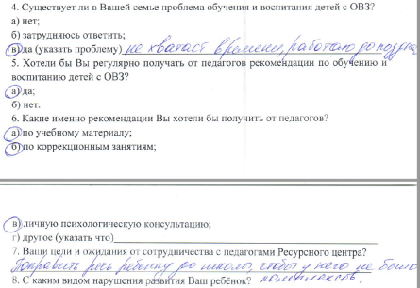
Результаты анкетирования родителей (перечень запросов)

Slide 7
Результативность
Диагностическая работа
Знакомство с вошедшими в проект родителями детей с ОВЗ. Обработка анкет. Выявление основных проблем, возникающих в семьях детей с ОВЗ.
Расширенный банк данных о семьях, нуждающихся в поддержке, и их запросах. Результаты анкетирования (перечень запросов) 15 новых семей.
Итоговое анкетирование родителей детей с ОВЗ. Обработка анкет.
Результаты анкетирования (диаграмма удовлетворенности).
Проведение мониторинга качества оказанных услуг.
Результаты мониторинга (качество проведенных мероприятий).

Slide 8
Результаты итогового анкетирования родителей

Slide 9
Результаты мониторинга качества оказанных услуг

Slide 10
Результативность
Теоретическая деятельность
Корректировка комплексной модели взаимодействия с семьями детей с ОВЗ, алгоритма деятельности педагога-психолога, учителей-логопедов, учителей начальных классов и других специалистов с родителями детей с ОВЗ, в рамках РЦ в соответствии с результатами анкетирования (во время ДО).
Структура алгоритма деятельности, планы работы специалистов. Уточнение параметров модели.

Slide 11
Результативность
Методическая деятельность
Создание банка образовательных программ, методических разработок, дидактических материалов, запись вебинара для родителей.
Наполнение раздела «Инновационная деятельность» на сайте школы-интерната новыми разработками, добавление записи вебинара для родителей http://schoolinternat1.ru/innovatsionnaya-deyatelnost/vebinary-dlya-roditeley-detey-s-ovz/
Проведение методических объединений / совещаний инновационной группы по вопросу реализации проекта.
Отчеты о работе специалистов.

Slide 12
Результативность
Практическая деятельность
Работа с семьями детей с ОВЗ в рамках консультационного центра в соответствии с разработанным алгоритмом деятельности и использованием всех утвержденных форм работы.
За отчетный период проведена работа с 23 семьями.
Поддержка в чате Продвинутый родитель, созданном федеральной сетью детских бизнес-школ BALANCE.
Заключение договора о сотрудничестве с общеобразовательными учреждениями.
Договор о сетевом взаимодействии и сотрудничестве ГБОУ школы-интерната №1 ст. Елизаветинской и Департамента образования администрации муниципального образования город Краснодар.
Проведение квест-игры «Рядом, но не вместе» на базе ТРК СБС Мегамолл.
Отчёт о мероприятие на сайте школы-интерната http://schoolinternat1.ru/innovatsionnaya-deyatelnost/semeynaya-igra-ryadom-no-ne-vmeste/

Slide 13
Результативность
Трансляционная деятельность
Освещение педагогами своего опыта работы с семьями детей с ОВЗ.
Сборник статей по итогам IV Международной научно-практической конференции, в который вошли 10 публикаций специалистов с их опытом работы http://schoolinternat1.ru/innovatsionnaya-deyatelnost/izdannye-innovatsionnye-produkt/
Трансляция опыта работы в совместных мероприятиях с социальными партнерами.
Выступление на он-лайн конференции «Семья: кризисы и шансы», организованной АНО Социально-психологическим центром «Диалог» и ККОБО Центр поддержки семьи и детства «Единство» 31.05.2020 г. в режиме прямых эфиров в INSTAGRAM https://www.instagram.com/tv/CA2rh-MFEhn/

Slide 14
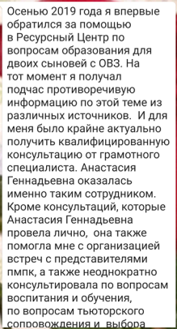
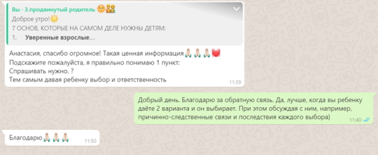
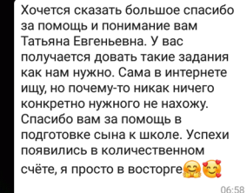
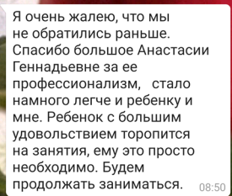
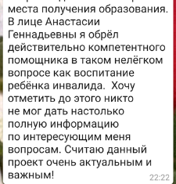

Slide 15
Благодарим за внимание!

